Slide 1


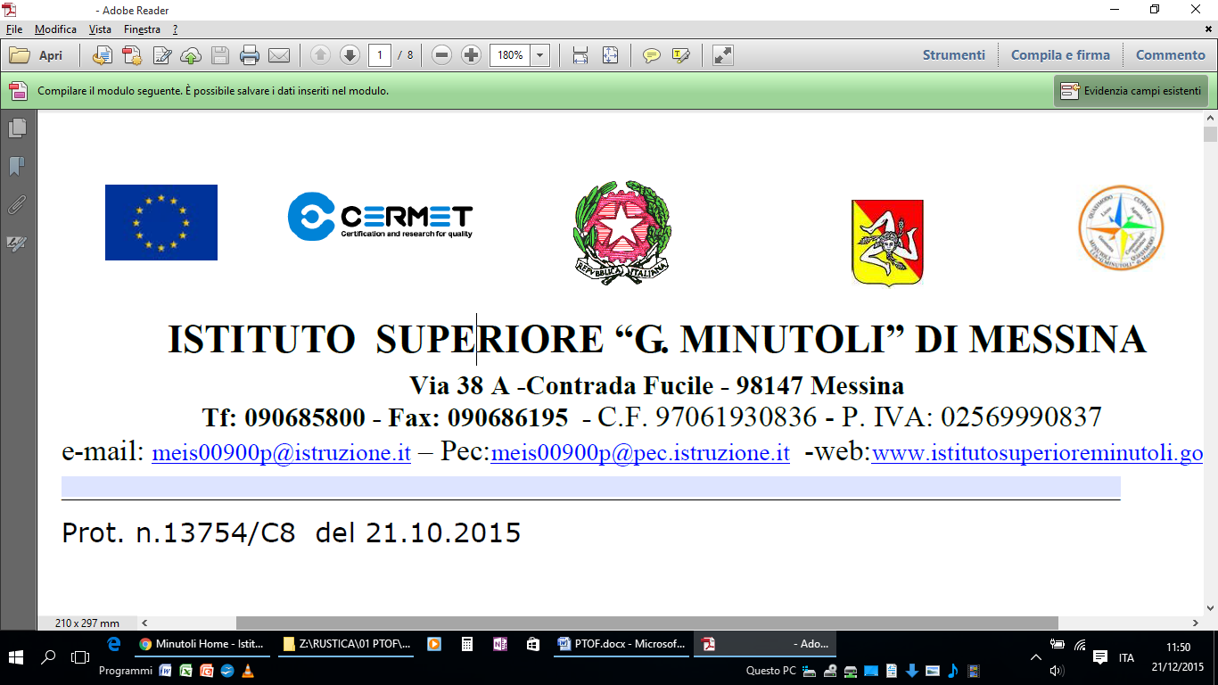
Dal RAV al PdM
La DISSEMINAZIONE
Dicembre 2017

Slide 2
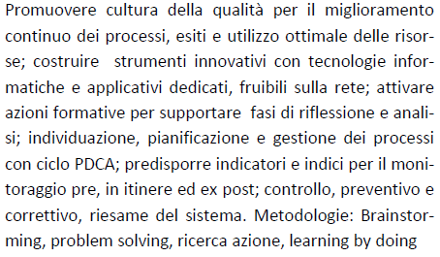
Dal RAV al PdM - La DISSEMINAZIONE
Obiettivi:
QUALITY

Slide 3
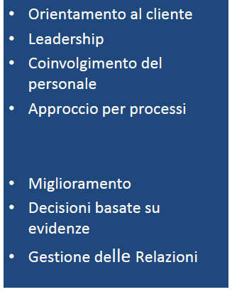
Dal RAV al PdM - La DISSEMINAZIONE

Slide 4
Dal RAV al PdM - La DISSEMINAZIONE
1) Alta considerazione umana del personale
Nei rapporti di produzione la persona è al centro. Tale centralità deve diventare un “credo” a cui seguano comportamenti concreti.
2) Priorità data alla qualità
la qualità è intesa come scelta prioritaria su cui orientare gli sforzi di tutto il personale per soddisfare il cliente con un prodotto/servizio adeguato.
3) Volontà di aumentare il contatto tra azienda e mercato
Ciò consente una trasformazione aziendale verso moderne unità di servizio, più “visibili” per il mercato.
4) Creazione di catene interne produttore/cliente
Ogni reparto a valle viene considerato un cliente dal quale ricevere indicazioni e al quale fornire un prodotto semilavorato che lo soddisfi.

Slide 5
Dal RAV al PdM - La DISSEMINAZIONE
5) Scelta di lavorare con i dati
Privilegiare i metodi scientifici e l’attitudine a fare analisi e scelte con elementi concreti.
6) Capacità di individuazione delle priorità
La consapevolezza che alcune importanti scelte o azioni condizionano la maggioranza dei risultati deve orientare il lavoro dei dirigenti e degli operatori per meglio utilizzare le risorse tempo, mezzi ed energie personali verso le attività veramente significative per l’azienda/organizzazione.
7) Controllo dei processi
Lo spostamento dell’attenzione dai prodotti ai processi è uno dei cardini della Qualità Totale. “Come” si realizzano le attività diviene l’aspetto cui fanno riferimento le scelte e le azioni di miglioramento dell’azienda.
8) Lealtà organizzativa
Presenza di una cultura positiva nei rapporti interpersonali.

Slide 6
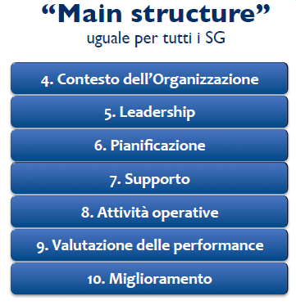
Dal RAV al PdM - La DISSEMINAZIONE
Livello
Strategico - Organizzativo
Livello
Tattico - Operativo
Livello
Revisione - Riavvio

Slide 7
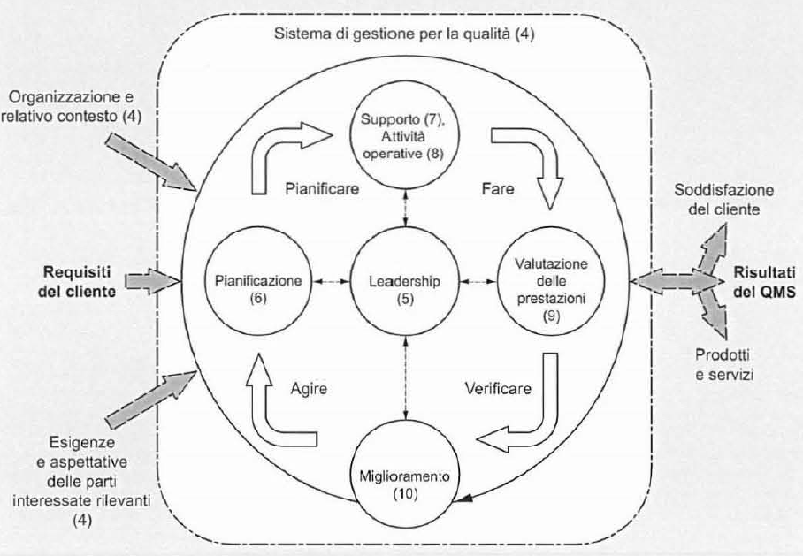

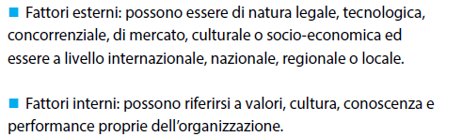




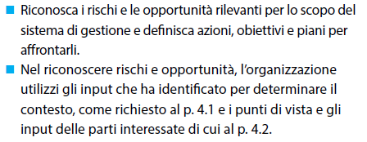



Dal RAV al PdM - La DISSEMINAZIONE

Slide 8
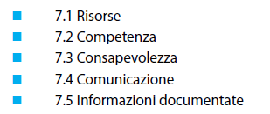




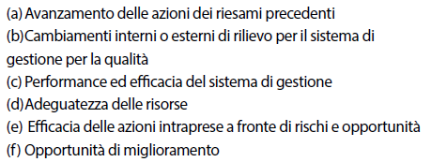

Dal RAV al PdM - La DISSEMINAZIONE

Slide 9
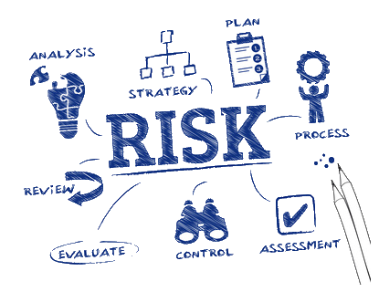
Dal RAV al PdM - La DISSEMINAZIONE

Slide 10
Dal RAV al PdM - La DISSEMINAZIONE
I Circoli della Qualità
Piccoli gruppi di colleghi (8-10) della stessa area operativa che si riuniscono periodicamente e volontariamente per la discussione e la risoluzione di problemi inerenti la loro attività.
Problematiche di tipo operativo
5 o 6 riunioni

Slide 11
Dal RAV al PdM - La DISSEMINAZIONE
È compito del management:
lo stanziamento di fondi;
la predisposizione dei locali;
la preparazione del leader;
l’informazione del personale riguardo le motivazioni dei circoli e la preparazione alla partecipazione, che è assolutamente volontaria.

Slide 12
Dal RAV al PdM - La DISSEMINAZIONE
Ha un ruolo fondamentale per la riuscita delle riunioni e deve possedere le seguenti caratteristiche:
capacità di coinvolgimento delle persone;
saper dare spazio alla creatività;
fornire dei criteri per la scelta dei problemi da trattare;
personalità spiccata, tale da saper ottenere il rispetto dei partecipanti.

Slide 13
Dal RAV al PdM - La DISSEMINAZIONE
Il circolo elabora le proposte di miglioramento corredate da un’analisi economica completa di un confronto costi/benefici
SI
Direzione
NO
Il management elabora un piano d’intervento per attuare le proposte e fa in modo che tutti in azienda vengano a conoscenza di tale intervento e da quale circolo è pervenuto il suggerimento
Il management deve chiarire pubblicamente il motivo del rifiuto

Slide 14
Dal RAV al PdM - La DISSEMINAZIONE
Effetti sulle caratteristiche dei dipendenti
sviluppo delle capacità;
aumento dell’autostima;
sviluppo delle potenzialità;
Effetti sui rapporti interpersonali
aumento del rispetto dei capi verso i loro collaboratori;
aumento di stima da parte della direzione verso chi opera ai livelli inferiori;
aumento dei contatti fra le persone.

Slide 15
analisi dei punti di forza di un PDM:
1) valorizzazione delle risorse umane - aumenta il senso di appartenenza
2) standardizzare il processo e condividere le «buone pratiche»:
-tra i vari indirizzi- tra classi parallele
3) creazione di un archivio on-line di prove esperte munite di rubriche valutative
4) migliorare il successo scolastico: INCLUSIONE – RIDUZIONE DELLA DISPERSIONE ED ABBADONO- riduzione sospensione del giudizio – aumento del n° di alunni diplomati con voti medio alti – valorizzazione ed aumento delle delle eccellenze
5) maggiore trasparenza e rendicontabilita’
6) raggiungere le otto competenze chiave europee (2006)
Dal RAV al PdM - La DISSEMINAZIONE

Slide 16
Dal RAV al PdM - La DISSEMINAZIONE
ANALISI DEI PUNTI DI DEBOLEZZA DI UN PdM:
1) difficolta’ di condivisione e di promozione delle iniziative di miglioramento
2) difficolta’ di esecuzione nel processo :
A) contesto socio ambientale e risorse
B) ambiente organizzativo
C) pratiche educativo didattiche
D) esiti educativi e formativi
3) OCCASIONALITA’ DELLA REALIZZAZIONE DI BUONE PRATICHE (VISSUTE COME ADEMPIMENTI)
4) utilizzo formale ed asettico degli strumenti
5) poco coinvolgimento nell’esecuzione delle prove invalsi
6) «diffidenza» della valutazione esterna
7) verifiche e monitoraggio : iniziali-in itinere-finali
degli obiettivi prefissati
8) difficolta’ di monitoraggio dei risultati post-scolastici

Slide 17
Dal RAV al PdM - La DISSEMINAZIONE
Positività PdM
Sintesi | La pianificazione di qualsivoglia azione costruttiva nel settore scolastico della formazione implica la raccolta di dati oggettivi da analizzare e interpretare. Il Rav e il PdM rappresentano i documenti in cui tali dati confluiscono per tradursi in azione. Infatti, elaborando una visione d’insieme delle attività svolte, degli obiettivi raggiunti e delle criticità emerse, tali documenti consentono la misurazione delle attività poste in essere e la riflessione sui bisogni dell’utenza e del territorio, sull’efficienza e l’efficacia dei processi, nonché sull’eventuale rimodulazione degli stessi per il raggiungimento della qualità del servizio reso all’utenza.
L’approccio per processi | L’approccio per processi, basato su evidenze oggettive, comporta una costruttiva riflessione che coinvolge gli attori interessati (personale) e li sensibilizza verso obiettivi comuni, mediante la condivisione di esperienze, materiali didattici e strumenti metodologici.
Flessibilità-Concretezza | Il principio posto a fondamento del PdM è la creazione concertata di un piano di miglioramento che, pur ricercando soluzioni risolutive a problemi di contesto, muove da presupposti di flessibilità, fattibilità e progressività.

Slide 18
Dal RAV al PdM - La DISSEMINAZIONE
Qualità | La celerità dei cambiamenti storici, la globalizzazione dei mercati e la pluralità delle agenzie formative costituisce una sfida per la scuola contemporanea non solo a tenersi al passo coi tempi, ma a trovare un proprio ruolo e un’identità forte. Pertanto, la qualità non rappresenta solo l’obiettivo ultimo dell’articolato processo formativo, ma il fondamento sul quale gli studenti, grazie al percorso scolastico, diventeranno costruttori attivi della propria vita sia nel ruolo di cittadini attenti, partecipi e propositivi allo sviluppo e alla crescita sociale sia nella dimensione della realizzazione personale. La scuola, quindi, si propone di promuovere la crescita personale e umana degli studenti mediante l’offerta di una pluralità di strumenti metodologici, competenze e conoscenze spendibili anche sul mercato. E’ opportuno che il PDM non perda mai l’obiettivo della concretezza dell’azione che si prefigge di portare a compimento legata ai processi finalizzati agli esiti e adeguata al contesto.

Slide 19
Dal RAV al PdM - La DISSEMINAZIONE
Riflessione costruttiva | Senza una visione d’insieme delle attività che ogni istituzione scolastica pone in essere, un’attenta lettura delle informazioni sulle ricadute di tale attività sull’utenza e sul territorio e, non ultimo senza un confronto del proprio operato con la realtà esterna locale, regionale e nazionale, non si avrebbero gli strumenti su cui organizzare una solida ed efficace pianificazione del complesso sistema scolastico, volta al miglioramento delle prestazioni e dei risultati in termini di prodotto sociale.

Slide 20
Dal RAV al PdM - La DISSEMINAZIONE
Condivisione | La condivisione del piano di miglioramento costituisce un punto nevralgico del processo a vari livelli: docenti e utenza. I docenti, pur impegnandosi nelle attività, risentono di una scarsa motivazione determinata dalla mancanza di riconoscimenti effettivi dell’operato profuso e da impegni sempre più gravosi a cui sono chiamati a rispondere. La complessità del sistema scolastico e le problematiche ad esso connesse sempre più raramente trovano un dialogo costruttivo con le istituzioni centrali. Tale distacco tra legislatore, proiettato al livello europeo e operatore vincolato ai contesti reali mina o comunque rallenta la condivisione di intenti. Ciò non toglie valore alla necessità di cambiamento, che viene percepito da tutti gli attori, ma non fa convergere le istanze sulle priorità.

Slide 21
Dal RAV al PdM - La DISSEMINAZIONE
Condivisione | In merito all’utenza, costituita da alunni e famiglie, si può, a ragione, sostenere che essa abbia acquisito solo in parte la necessità del cambiamento e non sempre sembra in grado di sostenere l’istituzione scolastica nelle scelte programmatiche. Infatti, l’atteggiamento delle famiglie risulta ancora limitato ad una modalità di una presenza “delegante” alla scuola le responsabilità, poco cooperante e dialogante con essa. Infine, la percezione dei cambiamenti sociali e, soprattutto economici e di mercato, da parte degli studenti sembra non aver maturato del tutto, in ragione anche dell’età evolutiva, la problematicità del contesto storico contemporaneo e solo lentamente prende coscienza della competitività e della flessibilità presente nel mondo del lavoro. La risposta positiva alle richieste sociali ed economiche ricade prioritariamente nell’acquisizione delle competenze di cittadinanza attiva come sono state declinate dalla comunità europea. Per tali motivi è fondamentale che il PdM sia non sbilanciato sulle proposte operative dell’istituzione scolastica, ma condiviso con l’utenza e il territorio.

Slide 22
Dal RAV al PdM - La DISSEMINAZIONE
Risorse economiche | L’effettiva realizzazione del PdM è subordinata alle risorse finanziarie, che ormai da anni sono sempre più limitate ed insufficienti a rispondere alla complessità dei sistemi gestionali demandati alla scuola. L’Italia, infatti, risulta essere tra i Paesi che meno investono nella formazione delle nuove generazioni. Qualsivoglia piano di miglioramento, dunque, deve tenere presenti in modo vincolante le risorse a disposizione perché possa tradurre in atto le azioni programmate specie in relazione alla formazione docente (implica un contratto di docenza esterna) e nella dotazione strumentale e di servizio.

Slide 23
Dal RAV al PdM - La DISSEMINAZIONE
ASPETTI NEGATIVI:
SE SI RAGIONA IN TERMINI DI INDICATORI DI QUALITA’, DI AUTOVALUTAZIONE E DI AUTOMIGLIORAMENTO, NON ESISTONO IN ASSOLUTO ASPETTI NEGATIVI DEL PDM, SEMMAI RISCHI:
Di scarsa coerenza e chiarezza (contesto, autovalutazione, definizione dei processi, indicatori misurabili)
Di scarsa condivisione con le componenti della scuola

Slide 24
Dal RAV al PdM - La DISSEMINAZIONE
ASPETTI POSITIVI
IL DOCUMENTO CONSENTE DI MONITORARE IN MODO SISTEMATICO TUTTI I PROCESSI MESSI IN ATTO, IN SEGUITO ALL’INDIVIDUAZIONE DEI PUNTI DI FORZA E DEI PUNTI CRITICI DI UNA SCUOLA, IN TUTTE LE SUE DIMENSIONI.
FACILITA LA COLLABORAZIONE E CONSENTE DI GESTIRE E TRACCIARE I DATI TECNICI
PERMETTE IL RIUTILIZZO DI PROGETTUALITA’ ESISTENTI

Slide 25
Dal RAV al PdM - La DISSEMINAZIONE

Slide 26
Dal RAV al PdM - La DISSEMINAZIONE

Slide 27
Dal RAV al PdM - La DISSEMINAZIONE

Slide 28
Dal RAV al PdM - La DISSEMINAZIONE

Slide 29
AREE | INDICATORI | PUNTI DI FORZA | PUNTI DI DEBOLEZZA | PRIORITA’ MIGLIORAMENTO
Dal RAV al PdM - La DISSEMINAZIONE
RISULTATI SCOLASTICI | Esiti degli scrutini, trasferimenti e abbandoni. | Tranne alcuni casi giustificati la scuola non perde studenti nel passaggio tra le classi e gli ordini.
RISULTATI PROVE INVALSI | Risultati degli studenti nelle prove di Italiano e Matematica. Livelli di apprendimento degli studenti: Variabili dei risultati fra le classi. |  | I risultati raggiunti hanno un lieve scostamento dalla media nazionale. | Potenziamento di Matematica e Italiano per il raggiungimento degli obiettivi pari alla media nazionale.
COMPETENZE CHIAVE | Comunicazione nella lingua madre. Comunicazione nelle lingue straniere | Ampliamento del curricolo con introduzione della terza lingua. Soddisfacenti risultati anche nella lingua madre.
RISULTATI A DISTANZA | Prosecuzione negli studi. Successo negli studi. | Raggiunto l’obiettivo del 98% delle frequenze alla Secondaria di II grado.

Slide 30
Dal RAV al PdM - La DISSEMINAZIONE
COS’E’ IMPRESCINDIBILE
NEL PDM NON PUO’ MANCARE IL LEGAME DI COERENZA E CONSEQUENZIALITA’ CON IL RAV, NON PUO’MANCARE LA CORRISPONDENZA DI SIGNIFICATO ALLA TERMINOLOGIA UTILIZZATA.
COS’E’ RAPPRESENTATIVO DEL PDM
LA FACILE LETTURA DEL DOCUMENTO, IN QUANTO CHIARO, FATTIBILE E COERENTE
L’INDIVIDUAZIONE DI AZIONI E STRATEGIE E DI STRUMENTI DI MONITORAGGIO ACCESSIBILI A TUTTI.
E per tutti Voi il PDM è…..

Slide 31


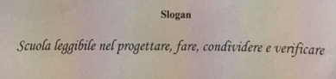
Dal RAV al PdM - La DISSEMINAZIONE
QUALITY FAMILY

